Slide 1
БОУ ДО г.Омска
«Городской детский (юношеский) центр»
Разработчик: Сухинин И.С.,
педагог дополнительного образования
Тема проекта: ДНЕВНИК ТХЭКВОНДИСТА
КАК ОДНА ИЗ ФОРМ ИННОВАЦИОННЫХ ТЕХНОЛОГИЙ В ОБРАЗОВАТЕЛЬНОМ ПРОЦЕССЕ
Срок реализации проекта: учебный год

Slide 2
Дневник тхэквондиста направлен на повышение учебной мотивации и спортивных результатов детей, занимающихся тхэквондо
Дневник состоит из 3 блоков
Теория тхэквондо
Спорт и здоровый образ жизни
Творчество
Целевая аудитория: дети 5 – 7 лет, обучающиеся по ДООП физкультурно-спортивной направленности, стартового уровня «Юный самурай»

Slide 3
повышать качество выполнения комплекса упражнений разучиваемых на тренировке, которые впоследствии закреплять домашним заданием
приобщать детей к регулярным занятиям спортом и физическому самовоспитанию
повышает уровень физической подготовки юных спортсменов
Задачи дневника
тхэквондиста
ЦЕЛЬ - закрепить у детей устойчивый интерес к занятиям тхэквондо
помогать выражать свою индивидуальность, особенность, неповторимость через выполнение творческих заданий

Slide 4
Алгоритм реализации проекта и задействованные ресурсы
№ | Мероприятие | Время проведения | Ресурсы
1 | Внедрение дневника тхэквондиста в образовательный процесс https://cloud.mail.ru/public/nZft/1KzHP1G17 | сентябрь | Педагог дополнительного образования, обучающийся, родитель
2 | Ведение дневника тхэквондиста: выполнение и проверка домашнего задания на занятиях https://cloud.mail.ru/public/nZft/1KzHP1G17 | сентябрь - декабрь | Педагог дополнительного образования, обучающийся, родитель
3 | Контрольное тестирование | декабрь | Педагог дополнительного образования, обучающийся
4 | Ведение дневника тхэквондиста: выполнение и проверка домашнего задания на занятиях https://cloud.mail.ru/public/nZft/1KzHP1G17 | январь-май | Педагог дополнительного образования, обучающийся, родитель
5 | Контрольное тестирование https://cloud.mail.ru/public/nZft/1KzHP1G17 | декабрь | Педагог дополнительного образования, обучающийся

Slide 5
Из 26 юных спортсменов, тестирующих дневник тхэквондиста

Slide 6
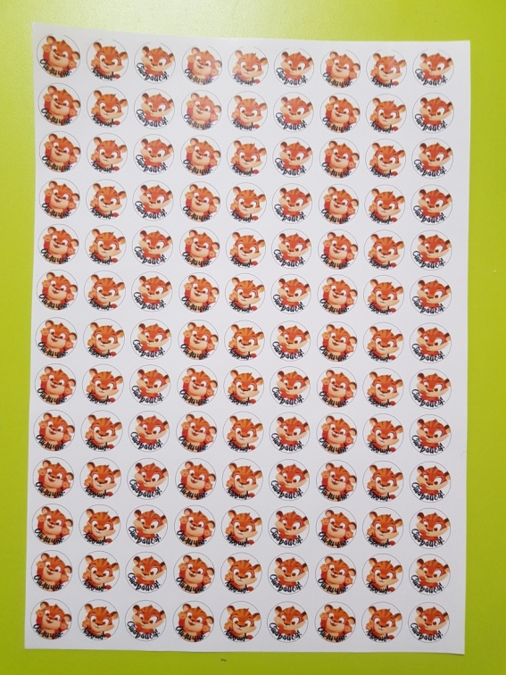
Дневник тхэквондиста может быть рекомендован педагогам дополнительного образования, реализующим ДООП физкультурно-спортивной направленности
Контакты : Сухинин Илья Сергеевич
Тел: 8-951-415-16-53
e-mail: rth_59@mail.ru фотографию

